Slide 1

Анализ рынка телекоммуникационных услуг
в двух городах и сравнение
инвестиционной привлекательности

Slide 2
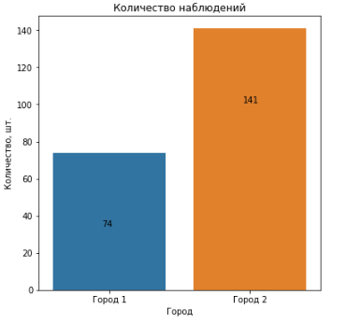
Исходные данные и их репрезентативность
Исходными данными являются 2 социологических опроса в разных городах. Анализ этих опросов заказал провайдер, который занимается предоставлением услуг Интернета и Телевидения. Провайдер планирует появиться в этих городах. Анализ результатов повлияет на решение о строительстве сети связи и активного продвижения в одном или обоих городах.
Цель опросов – определить текущую рыночную ситуацию в городе по услугам Интернет и ТВ.

Slide 3
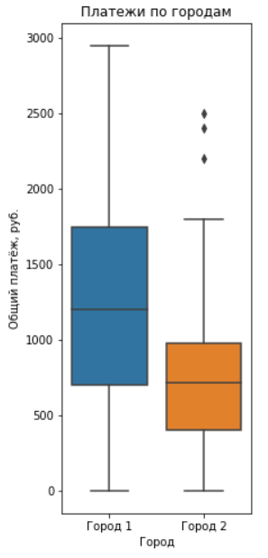
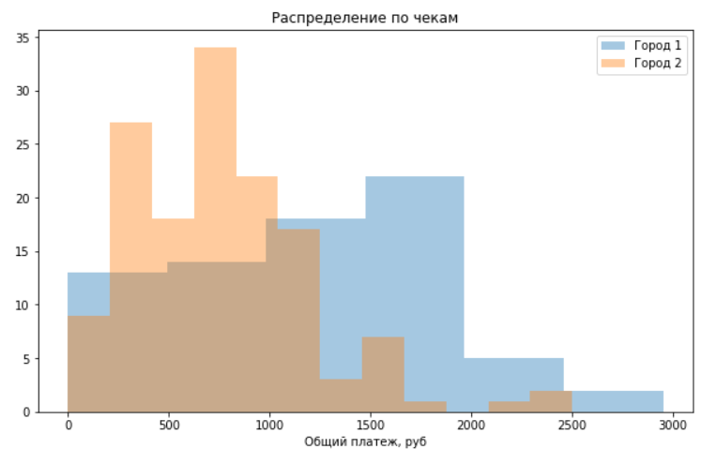
Средний общий платёж
Средний общий платёж в городе 1 - 1162 р.,
в городе 2 - 769 р.

Slide 4
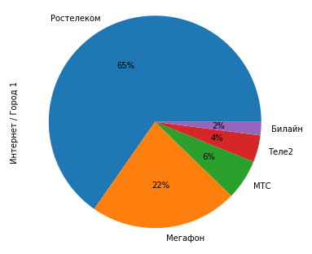
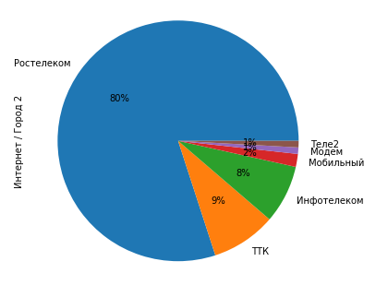
Доли рынка: интернет

Slide 5
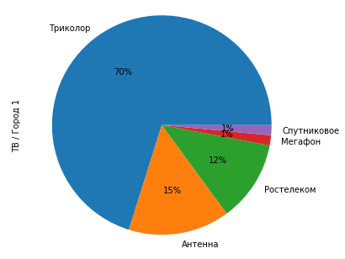
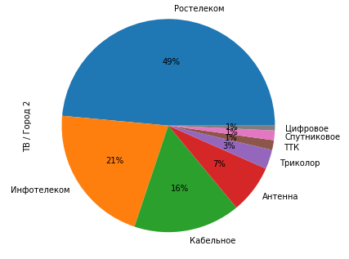
Доли рынка: телевидение
Мы можем заметить, что в городах сильные различия по долям ТВ-операторов. В первом городе гораздо популярнее спутниковое ТВ (Триколор, спутниковое). Возможно, значимые различия по среднему чеку обусловлены именно этим.

Slide 6
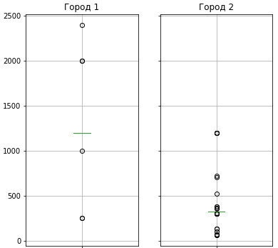
Взглянем, сколько в среднем тратят на ТВ:
В городе 1 средние расходы отдельно на ТВ: 1214р.
В городе 2 средние расходы отдельно на ТВ: 375р.

Slide 7
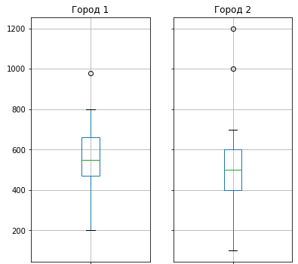
Взглянем также на данные по интернету:
В городе 1 средние расходы отдельно на интернет: 549 р.
В городе 2 средние расходы отдельно на интернет: 497 р.
Мы можем заметить, что тут различия не такие значимые. Таким образом, можем сделать вывод, что ниша ТВ-услуг в первом городе наиболее свободная.

Slide 8
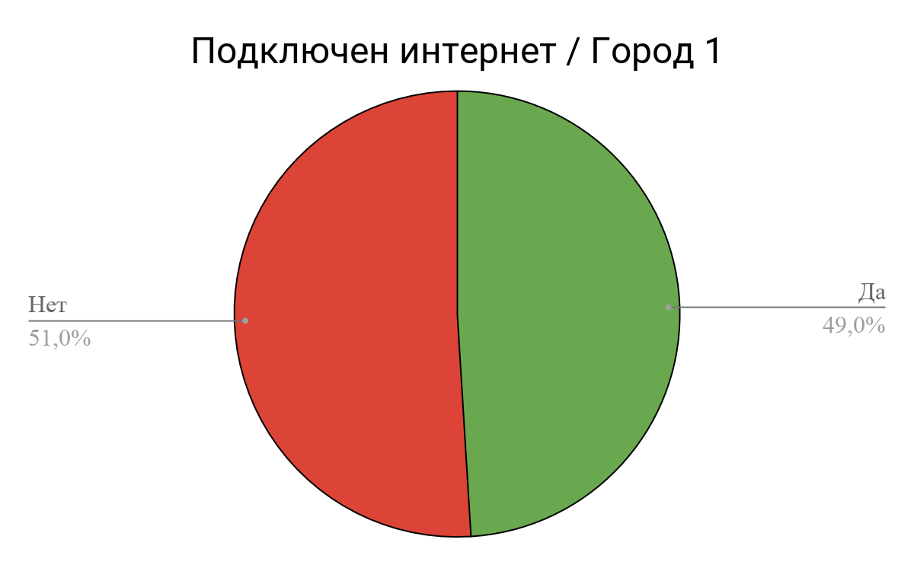
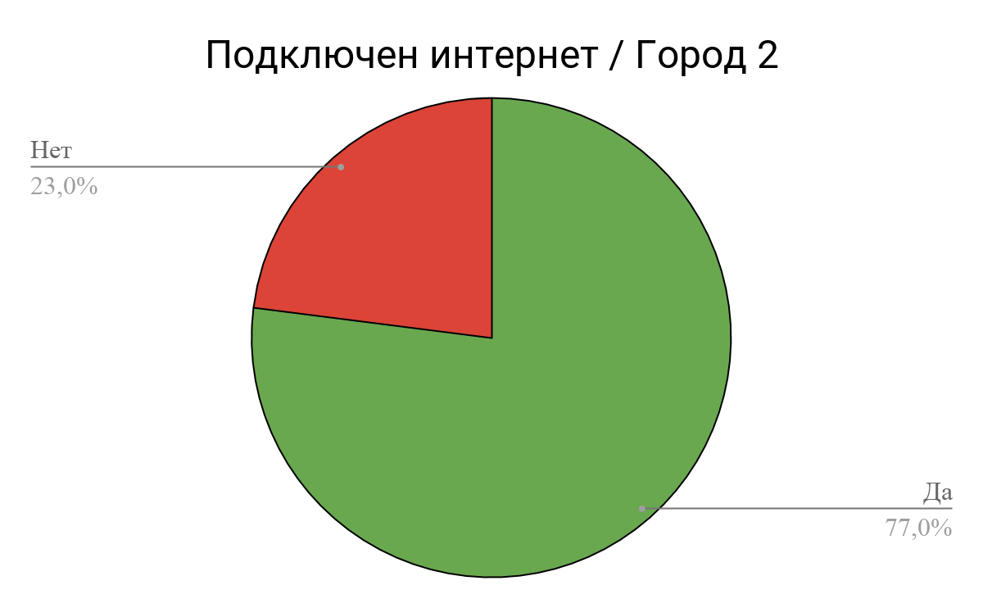
Проникновение услуг
Доля с подключенным интернетом в городе 1: 0.49
Доля с подключенным интернетом в городе 2: 0.77
Доля с подключенным ТВ в городе 1: 0.9
Доля с подключенным ТВ в городе 2: 0.96
Вывод: в первом городе намного меньше проникновение услуг интернета

Slide 9
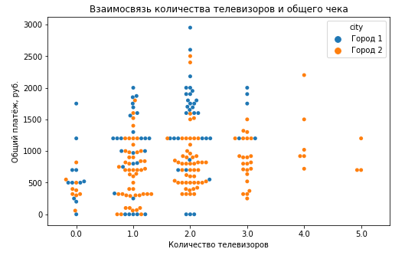
Остальные показатели: количество телевизоров
Среднее количество телевизоров в 1 городе: 1.41
Среднее количество телевизоров в 2 городе: 1.84
Значимых различий по этому параметру нет.

Slide 10
Вывод
Мы нашли сильную разницу в средней стоимости ТВ-услуг в 2 городах (Город 1 - 1162.56, Город 2 - 769.36). Предположили, что это связано с тем, что в городе 1 слабо развито кабельное ТВ, которое сильно дешевле спутникового. Также заметили, что городе 1 гораздо слабее проникновение интернет услуг (49% против 77%). В связи с этими факторами можем предположить, что оператору гораздо перспективней продвижение в городе 1.

